Slide 1
Global Earth Rover
A global, autonomous, and remoted, supervision bot.

Slide 2
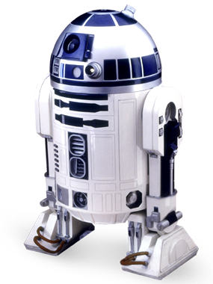
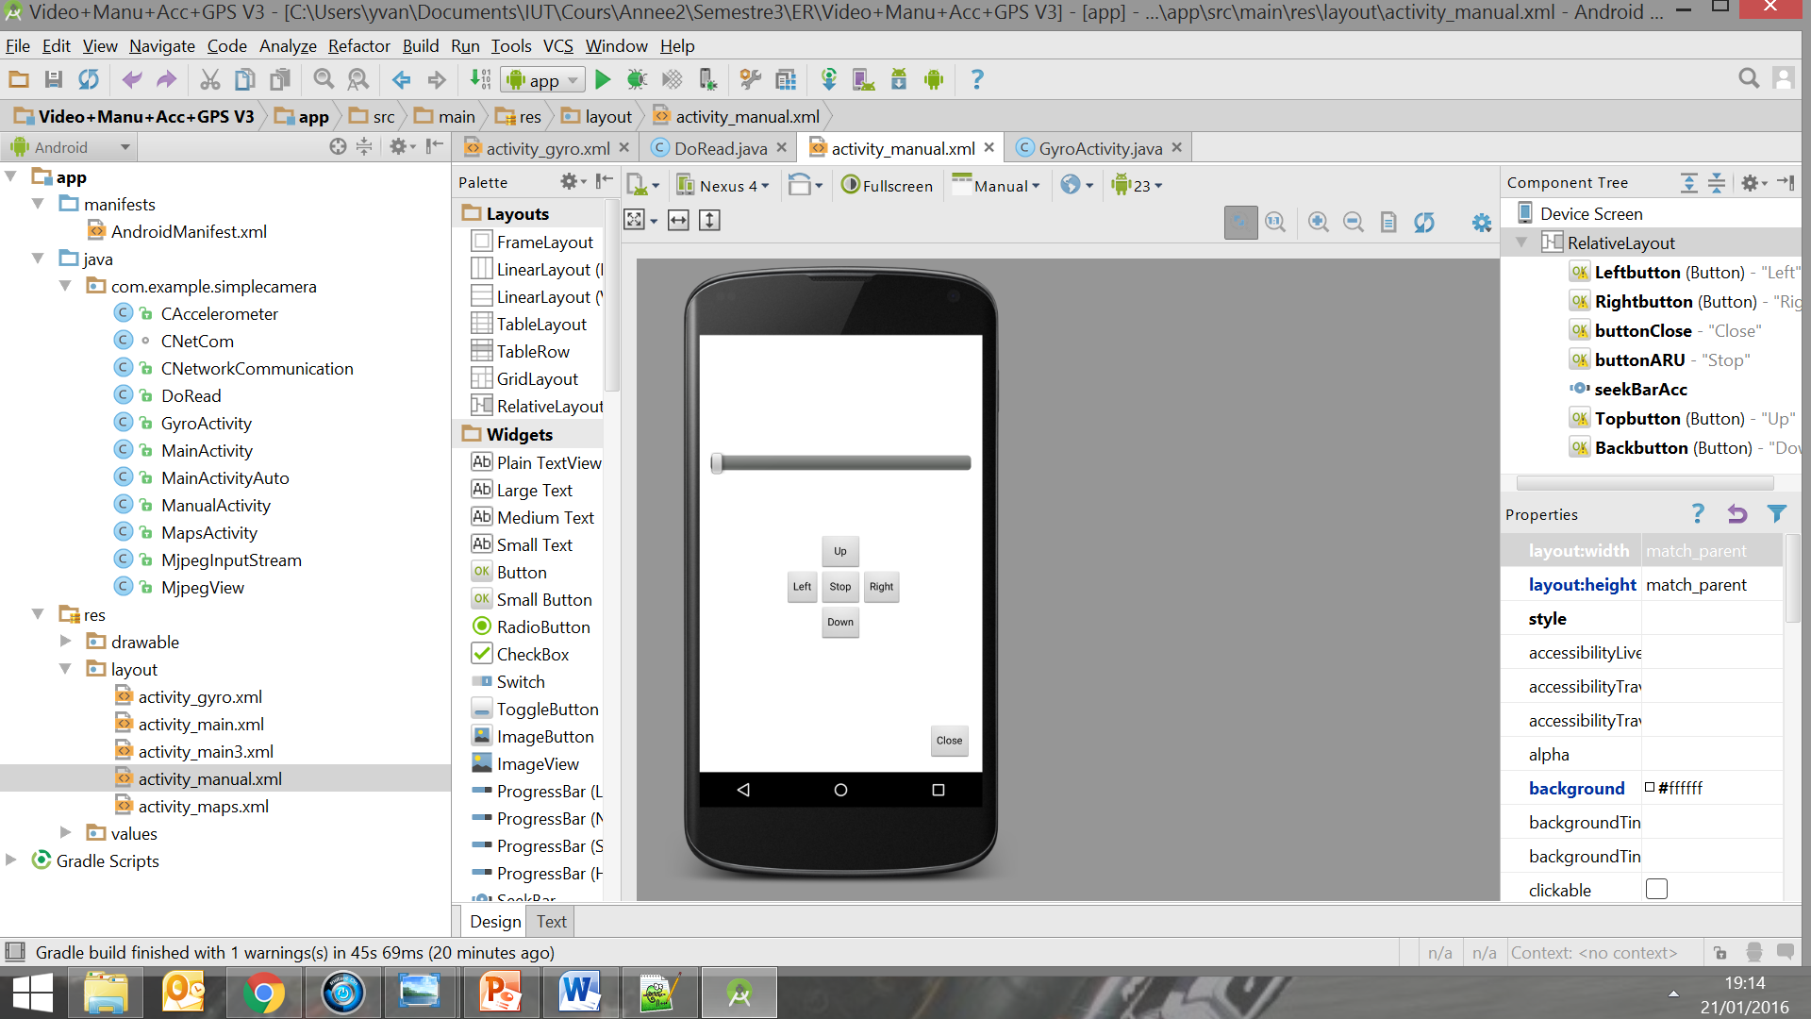
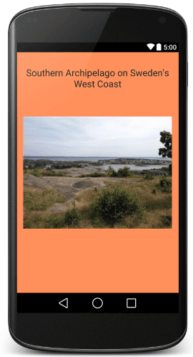
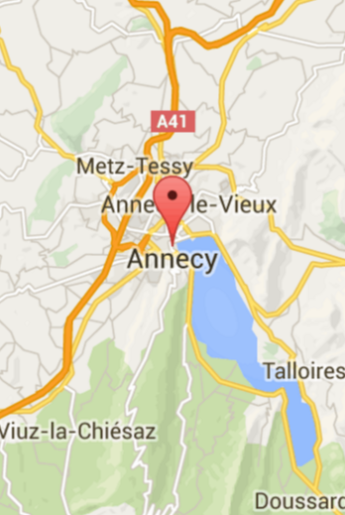
Les objectifs
Mode automatique
Mode manuel

Slide 3
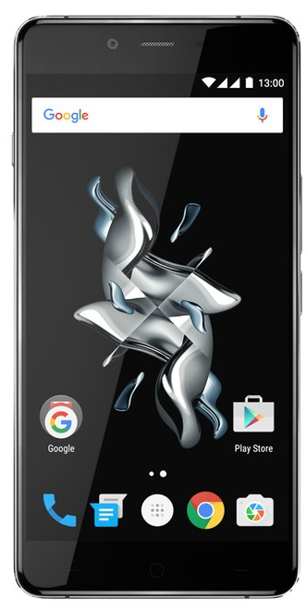


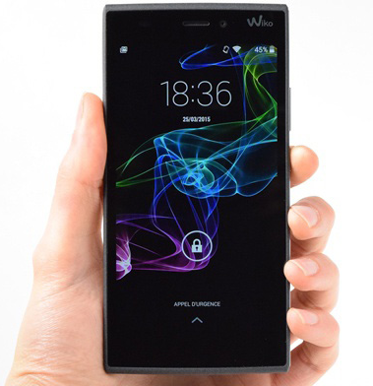
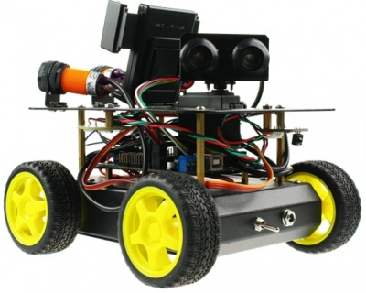
Communication

Slide 4

Communication Réalisé par Clarence MIRA

Slide 5
Diagramme de classes
Robot
+ Int iCaptD + Int iCaptG + Int i Capta + Int iDistance + Handler mHandler + Bluetooth mBluetooth + String mstrTrameEnvoi()
+ Robot(Activity mActivity) + Int Capteur_IR_Droit() + Int Capteur_IR_Gauche() + Int Capteur_IR_Arriere() + Int Capteur_Distance() + void ContrôleMoteur(iVMD,iVMG,iSMD,iSMG)
Bluetooth
+ Bool mbtConnected
String reception() + Bool Envoi(strTrame) + void Connexion() + Bluetooth(Activity Activity, Handler Handler)
Activity

Slide 6
Réception des données capteurs
Activity
mRobot
Appel de la méthode Capteur IR Droit() dans Activity :
iCapteurD = mRobot.Capteur_IR_Droit();
Définition de la méthode dans la classe Robot:
public int Capteur_IR_Droit(){ //Retourne l'état du capteur IR droit return iCaptD;
}
Handler dans la classe Robot:
static public Handler mHandler = new Handler() {
public void handleMessage(Message msg) {
String myString= (String) msg.obj;
iCaptD = Integer.parseInt(myString.substring(0,1));
iCaptG = Integer.parseInt(myString.substring(1,2));
iCaptA = Integer.parseInt(myString.substring(2,3));
iDistance = Integer.parseInt(myString.substring(3,6));
}
};
Appel de sendMessage() dans la méthode reception() de Bluetooth:
private String reception() {
…
Message msg =strTrameLu
mHandler.sendMessage(msg);
…
}
Capteur_IR_droit()
mBluetooth
mHandler
sendMessage()

Slide 7

Envoi des commandes Bluetooth
Activity
mRobot
mBluetooth
ControleMoteur()
envoi()
Appel de la méthode ControleMoteur():
mRobot.ControleMoteur(iVitesseMD, iVitesseMG, iSensMD, iSensMG);
Définition de la méthode ControleMoteur() (Classe Robot) :
public void ControleMoteur(int iVMD, int iVMG,int iSensMD,int iSensMG) {
strTrameEnvoi = String.format("%3d%3d%d%d", iVMD, iVMG, iSensMD, iSensMG) + "\0"; //Conversion en type string des commandes moteur
mBluetooth.envoi(strTrameEnvoi); //Appel de la méthode envoi par l'objet de classe Bluetooth
}

Slide 8
Envoi et réception Bluetooth du robot
Décodage de la trame Bluetooth
//Lecture de la trame
strTrame[iBclReception] = BLUETOOTH.read();
….
if ((strTrame[iBclReception] == '\0')) { //Cherche fin de la trame
iBclReception = 0;
}
else {
iBclReception++;
}
iVitesseMD = (strTrame[0] - '0') * 100 + (strTrame[1] - '0') * 10 + (strTrame[2] - '0');
iVitesseMG = (strTrame[3] - '0') * 100 + (strTrame[4] - '0') * 10 + (strTrame[5] - '0');
bSensD = strTrame[6] - '0';
bSensG = strTrame[7] - '0';
Encodage de la trame Bluetooth
………
if ((iTempsEnvoieCapteur + DELAY_UPDATE_CAPTEUR) < millis())
{
sprintf(strEnvoiCapteurs,"%d%d%d%3d1",bCapteurD,bCapteu rG,bCapteurA,iDistance); //Conversion des données capteur en type string
iBcl = -1;
do {
iBcl++;
if (strEnvoiCapteurs[iBcl] == ' '){
strEnvoiCapteurs[iBcl] = '0';
}
BLUETOOTH.write(strEnvoiCapteurs[iBcl]); //Envoi des données capteur
} while (strEnvoiCapteurs[iBcl] != '\0');
iTempsEnvoieCapteur = millis();
….....

Slide 9
Communication sans fil

Slide 10
Classe CNetworkCommunication

Slide 11
Classe CNetworkCommunication
Coté serveur

Slide 12
Classe CNetworkCommunication
Coté client

Slide 13
Transfert des données
Index et Valeur
String strValToSend = strIndex+’\0’+strValue;
vMotGauche\0210\n

Slide 14
Contrôle à l’accéléromètre Réalisé par Thomas CALABRESE

Slide 15
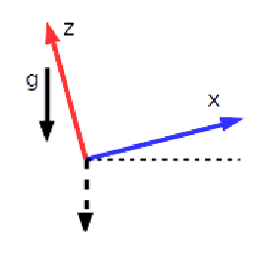
Choix et fonctionnement
Contrôle agréable pour l’utilisateur
Mesure l’accélération sur trois axes
Permet le contrôle du robot via l’orientation
Vecteur mesuré
Recule
A l’arrêt
Avance

Slide 16
Diagramme de classes
CNetworkCommunication
-serverSocket : ServerSocket
-mSocket : Socket
-strServerAddress : String
-iServerPort : int
+connexionThread : Thread
+commThread : Thread
MainActivity
CAccelerometer
+mAccelerometer : CAccelerometer
+mNetwork : CNetworkCommunication
+mTextViewAxeX : TextView
+mTextViewAxeY : TextView
+mTextViewAxeZ : TextView
(et quelques autres TextView)
+mSensorManager : SensorManager
+mAccelerometer : Sensor
+mContexte : Context
+mActivity : MainActivity
+mNetwork : CNetworkCommunication
+mAccelerometerVector[3] : float[]
+miVitesse : int
/* initalise la connection wi-fi */
+CNetworkCommunication(void)
/*demarre la connection avec l’autre appareil */
+startConnection(in strServerAddress : String) : void
/* ferme la connection avec l’autre appareil */
+close(void) : void
/* envoie des données a l’autre appareil */
+sendData(in strName : String, in strValue: String) : void
/* initialise l’activité */
#onCreate(in savedInstanceState : Bundle) : void
/* ecrit les mesures du capteur pour l’utilisateur */
+Position(in fAX : float , in fAY : float, in fAZ : float, in iVitesse : Integer ) : void
/* initialise l’accelerometre */
+CAccelerometer(in mContexteRecu : Context, in activity : MainActivity, in network : CNetworkCommunication)
/* action quand la mesure change */
+onSensorChanged(in event : SensorEvent) : void
/* envoi des données par wi-fi */
+EnvoiDonneesVitesse(void) : void

Slide 17
Code intéressant
public void onSensorChanged(SensorEvent event) {
if (event.sensor.getType() == Sensor.TYPE_ACCELEROMETER) {
mAccelerometerVector= event.values;
if(mAccelerometerVector[2] > 0 || mAccelerometerVector[0] > 0){
if(mAccelerometerVector[0] < 3.0f){
miVitesse = 255;
}else if(mAccelerometerVector[0] > 3.0f && mAccelerometerVector[0] < 6.0f){
miVitesse = (int) (255.0f - ((mAccelerometerVector[0]-3) / 0.01171875f));
} else if(mAccelerometerVector[0] > 6.0f && mAccelerometerVector[0] < 7.0f){
miVitesse = 0;
} else if(mAccelerometerVector[0] > 7.0f && mAccelerometerVector[0] < 9.0f){
miVitesse = (int) - ((mAccelerometerVector[0]-7) / 0.0078125f) ;
} else if(mAccelerometerVector[0] > 9.0f){
miVitesse = -255;
}
} else if(mAccelerometerVector[2] <= 0){
miVitesse = -255;
} else {
miVitesse = 0;
}
this.EnvoiDonneesVitesse();
}
}

Slide 18
Code intéressant
public void EnvoiDonneesVitesse(){
// motors speed Integer miSpeedLeft = miVitesse;
Integer miSpeedRight = miVitesse;
// motors direction Integer miDirectionLeft = 0;
Integer miDirectionRight = 0;
if (miSpeedLeft >= 0){
// if the left speed is positive
// 1 = forward ; 0 = backward
miDirectionLeft = 1;
// else it stays at 0
} if (miSpeedRight >= 0){
// if the right speed is positive
miDirectionRight = 1;
// else it stays at 0
}
// taking unsigned numbers
miSpeedLeft = Math.abs(miSpeedLeft);
miSpeedRight = Math.abs(miSpeedRight);
// sending data to the other phone with wi-fi
mNetwork.sendData("mGauche", miSpeedLeft.toString());
mNetwork.sendData("mDroit", miSpeedRight.toString());
mNetwork.sendData("sGauche", miDirectionLeft.toString());
mNetwork.sendData("sDroit", miDirectionRight.toString());
}

Slide 19
TÉLÉCOMMANDE Réalisé par Antoine COUDERC

Slide 20
Diagramme de classe
MainActivity
ManualActivity
+mbuttonManualMode
+String mstrVitesseMD
+mbuttonAccMode
+String mstrVitesseMG
+mbuttonGPSMode
+String mstrSensMD
+mbuttonClose
+String mstrSensMG
+void onCreate()
CNetworkCommunication
void onCreate()
+void onClick()
+void onClick()
+void GestionRobot()

Slide 21
Diagramme de séquence
CManualActivity
NetworkCommunication
GestionRobot()
sendData()

Slide 22
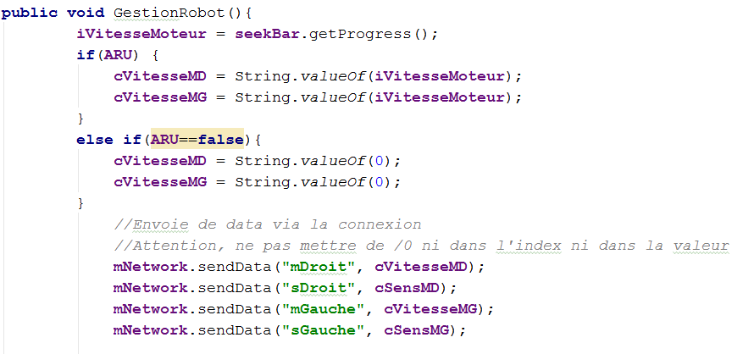
Variation de vitesse

Slide 23
Améliorations possibles
Joystick à la place des boutons et de la barre réglage de vitesse
Réinitialiser la barre lors d'un appui sur l'arrêt d'urgence

Slide 24
FLUX VIDÉO Réalisé par Yvan CARTIER

Slide 25
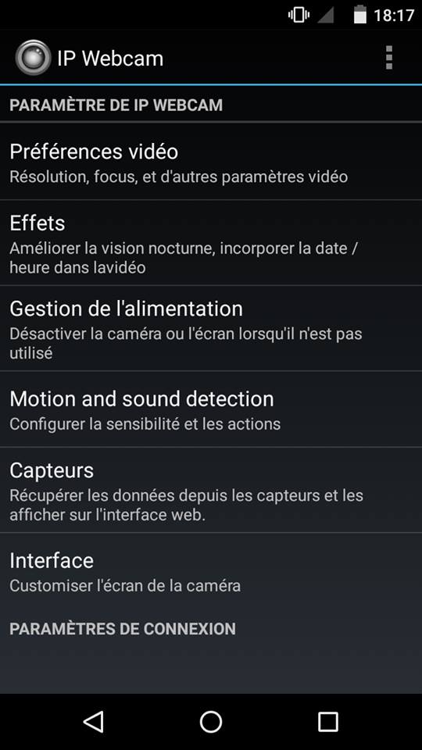
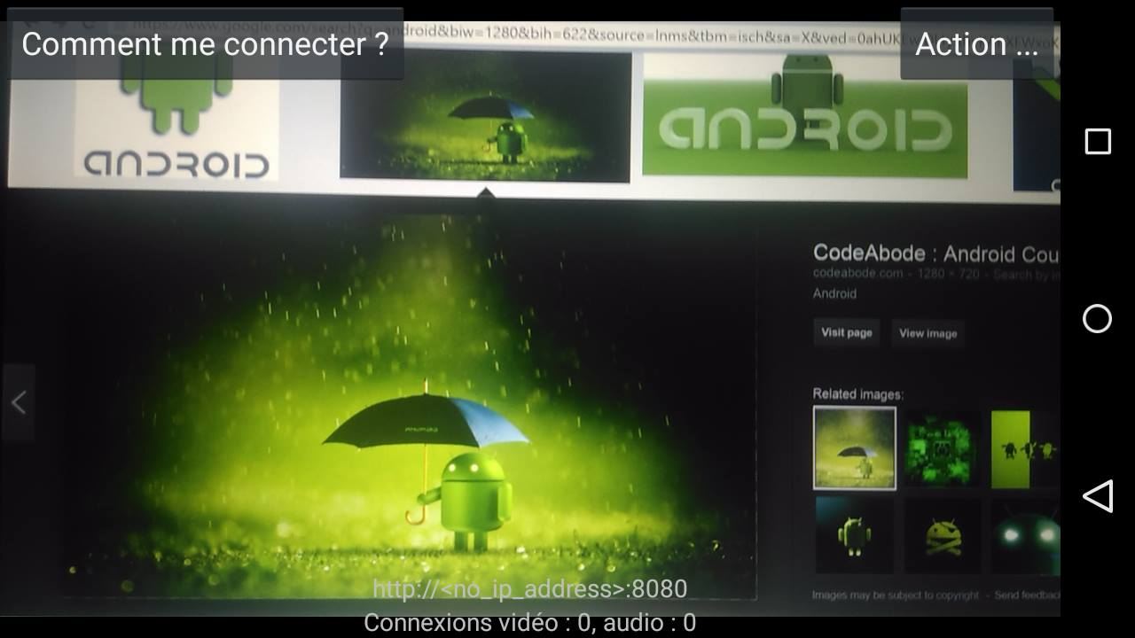
Envoi d’un flux vidéo

Slide 26
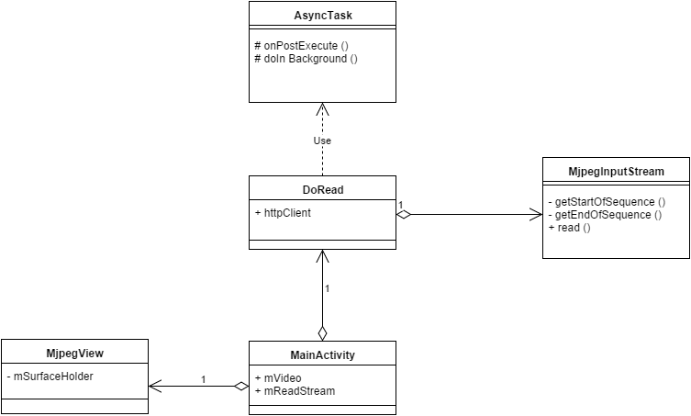
Diagramme de classe

Slide 27
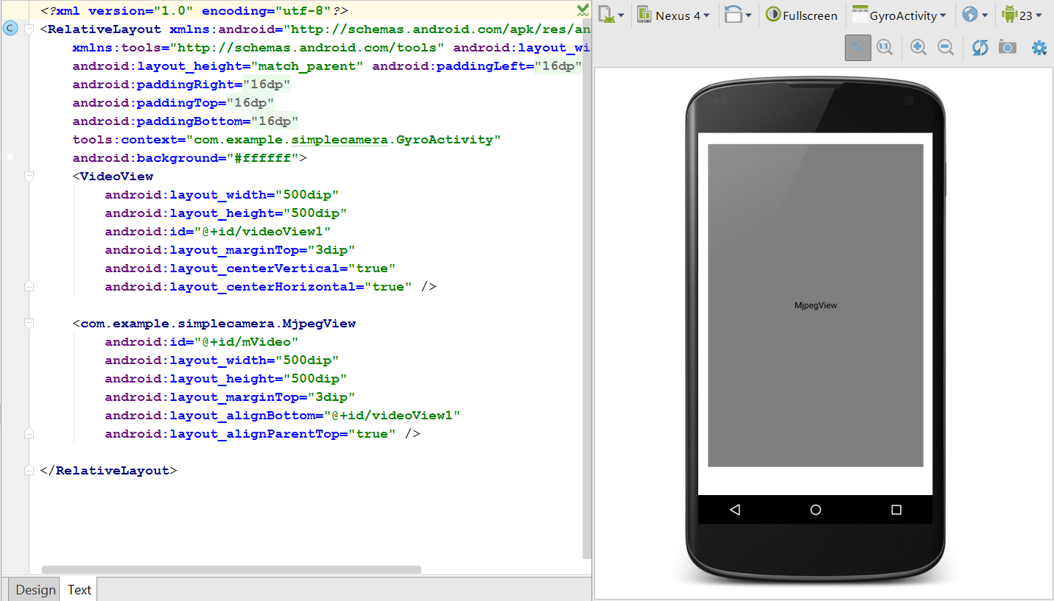
Classe MjpegView

Slide 28
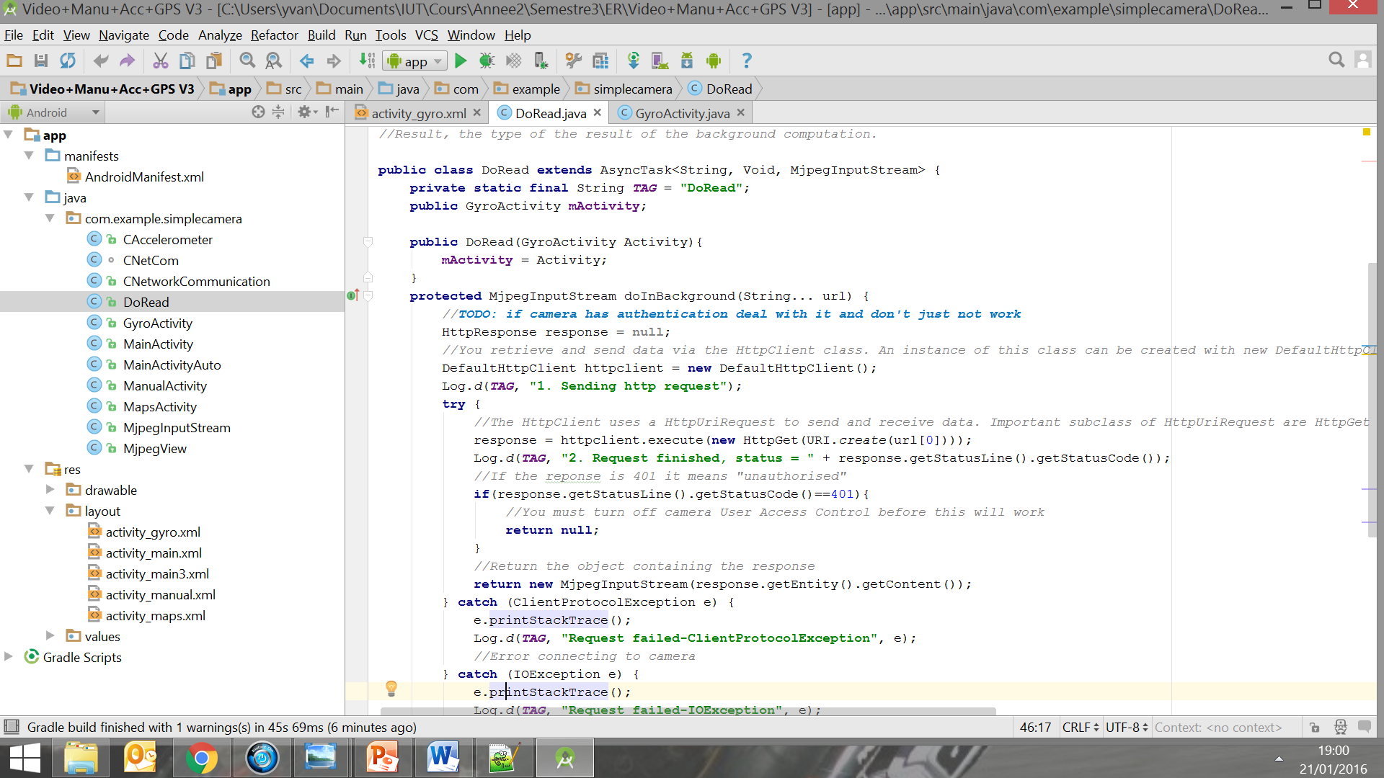
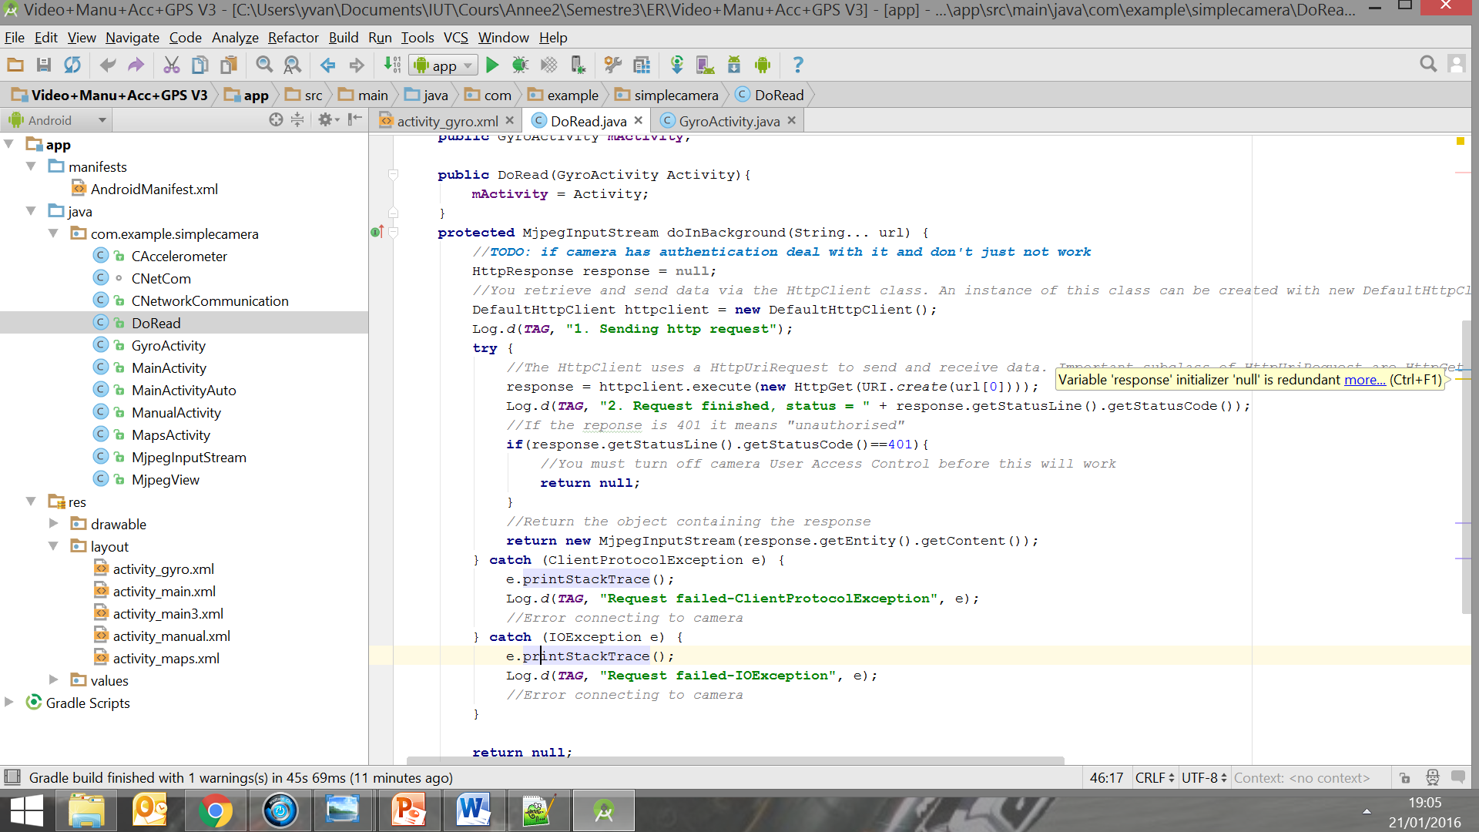
Classe DoRead

Slide 29
Mode Autonome Réalisé par Alexandre Cochet et Mathieu Rabillet

Slide 30
Communication entre les deux applications via WI-FI
mMainActivityRobot
mMainActivityTelecommande
mMapActivity
Demande position actuelle()
StarActivityForResult()
GestionMap()
EnvoiRoute()
SetResult()
Demarrage

Slide 31
Detaille de la gestion de la Map
mMainActivityTelecommande
mMapActivity
User
StarActivityForResult()
Click()
LongClickOnMarker()
BackButton()
Verification()
SetResult()

Slide 32
Tri Marqueurs
Debut
Array
Vide?
OUI
NON
Mesure Distance entre origine et index
Fin
Index?
Distance Min?
NON
NON
Fin
OUI
OUI
Mémorisation Index
Index -> Origine, supprimer index tableau

Slide 33
Base de donnée
Coordonnees
Num_Coordonnees
Num_Coordonnees
Latitude
Longitude
Passage
longitude
latitude
Passage
Utilisation de SQLite, implanté dans tout les smartphone android
Création d’un gestionnaire de base de donnée pour faciliter l’utilisation
mCoordonneesDAO
mBDD

Slide 34
Gestion fonctionnement en marche
mMainActivityRobot
mBluetooth
mGps
LOOP
Changement()
Mise à jour Capteur()
Lecture
Capteur
Changement()
Evolution
Graphe
Mise à jour Localisation()
Action

Slide 35
Calcul du cap
Calcul de l’azimut (angle entre le robot et le nord)
Calcul de l’angle entre la destination et le nord
Détermination du cap : (Angle Dest) - azimut
Direction
Nord
Destination
Destination
Nord
Direction
azimut
Angle Dest
Angle Dest
azimut
Cap < 0 -> Tourner à droite
Cap > 0 -> Tourner à gauche

Slide 36
Détermination de la direction grâce au cap
ARRET *
Tourner
Gauche
Tourner
Droite
démarrage
Arrivée
Cap = 0
Cap = 0
Avancer
Cap > 0
Cap < 0

Slide 37
Contournement des obstacles
ARRET *
AVANCER
Début
Aucune détection
Détection d’un des capteurs
Capteur droit & distance min
OBSTACLE
Capteur gauche & distance min
OBSTACLE
GAUCHE
OBSTACLE
DROIT
Dist > distance min
Dist > distance min
Avance()
TourneDroite()
TourneGauche()
Capteur droit
& Capteur gauche
&Distance min
Dist > distance min
OBSTACLE
AVANT
TourneDroite()

Slide 39
Diagramme de classes
ModeAuto
mStateDiagram mCompas mCalculCap mNetwork mBDD
GrapheEtats
Int iOrdre Int iState Int iStateOld
mRobot
AcquisitionCapteurs() Evolution() Gestion
CalculCap
CalCap() getAngle()
Compas
Sensor Accelerometer Sensor magneticField
Network
CoordonneesDao
Open() Close() Ajouter()

Slide 40
Conclusion
Place à la démonstration

Slide 41

Merci de votre attention !

